Slide 1
E-CRF Electronic Case Report Form
Le 02 octobre 2014

Slide 2
Définition - Utilité
Cahier d'observation électronique
Logiciel s’installant sur l’ordinateur des utilisateurs ayant des droits
Investigateurs
Attachés de recherche cliniques
Data manager
Permettant le recueil, le contrôle et l'exploitation des données de chaque patient inclus dans une étude clinique
En vue d’une étude statistique
Données doivent permettre de répondre aux objectifs du protocole
Le CRF représente avec précision le protocole de l’essai
Ordre logique dans lequel les données sont obtenues

Slide 3
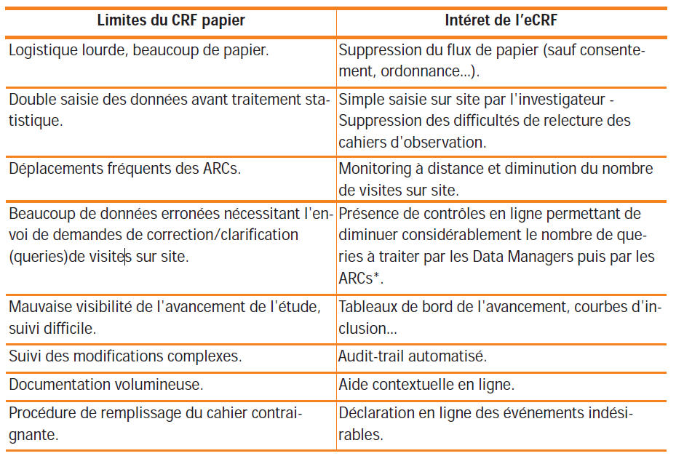
CRF papier versus e-CRF
Plus rapide, Haute sécurité, Respectueux de l'environnement

Slide 4
Recherche clinique, e-CRF et conformités réglementaires
Loi Huriet-Sérusclat (décembre 1988)
Loi du 20 décembre 1988 relative à la protection des personnes qui se prêtent à des recherches biomédicale
L'ICH (Conference on Harmonisation)
Les BPC (Bonnes pratiques cliniques)
FDA (Food and Drug Administration)
21 CFR Part 11: authentification, droits d’accès, audit trail, signature électronique, archivage

Slide 5
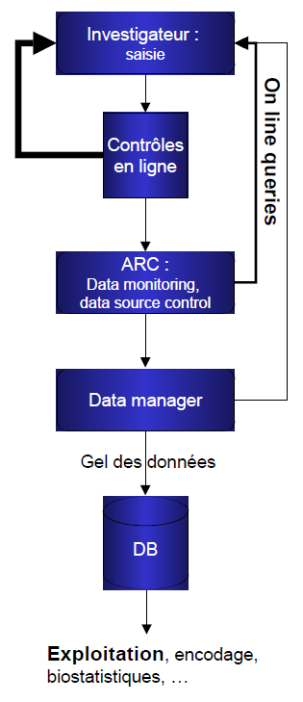
Principe de la saisie et des validation des données
/ARC
+ sur site

Slide 6
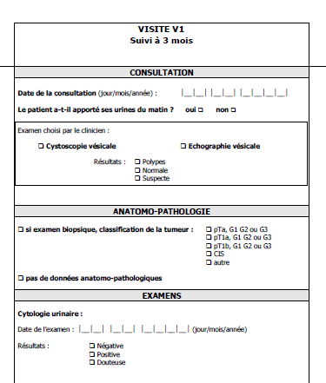
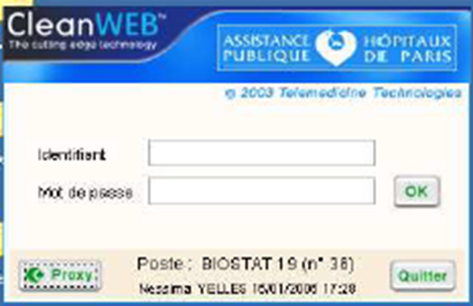
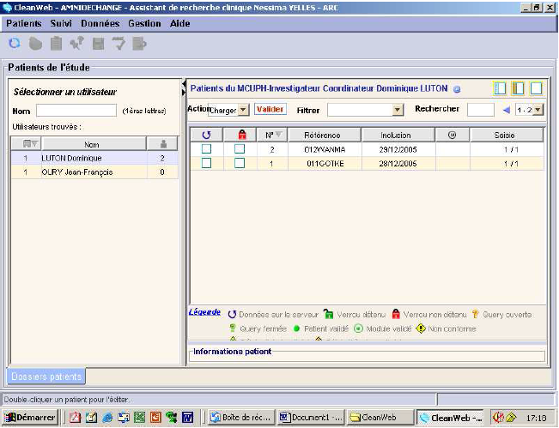
CRF papier versus e-CRF

Slide 7
Les fonctionnalités requises Point de vue ARC, Investigateur (1/3)
Sécurité des données
Confidentialité: accès restreint aux personnes autorisées
Identification par login et mot de passe
Accessibilité: données disponibles aux personnes habilitées
Possibilité de définir plusieurs profils (investigateur, ARC)…avec des accès différents
Installation du logiciel sur tout poste possible
Investigateur, Attachés de recherche clinique…
Paramétrage simple et mise en ligne par du personnel non informaticien
Des formulaires électroniques avec type de variables nombreux
Des contrôles automatiques de saisie/Cohérence
Aide contextuelle à chaque item
Contrôles en cours de saisie (Format, DM, NA…)
Import de fichier CSV pour la conception plus rapide
Main sur l’amélioration, création d’autres formulaires pour autres études, nombre de licences…
Analyses biologiques
Intégration de pièce jointe à une visite (Données de biologie, imagerie…)
Attribution et édition d’un code-barres + courrier pour centre d’analyse ?
Contexte PT01

Slide 8
Les fonctionnalités requises Point de vue ARC, Investigateur (2/3)
Gestion administrative
Des comptes, profils et droits
Le protocole, le résumé, les guidelines
Option: annuaire, suivi de l’avancement des études, honoraires
Monitoring: Vérification de l’intégrité des données et Gestion des queries
Suivi des dates (Optionnel)
Visites patients, visites de monitoring
Gestion des queries = demande d’informations complémentaires
Données manquantes, incohérentes
Suivi des demandes de corrections / tableau de bord, rapport instantané ou document de fusion
Visualisation des erreurs ou incohérence de suivi
Edition de listing pour contrôle à distance des variables qui posent problème
Trame des compte-rendu/Standardisation
Signature électronique de l’investigateur

Slide 9
Les fonctionnalités requises Point de vue ARC, Investigateur (3/3)
Audit trail: traçabilité de toutes les modifications apportées
Nécessaire en cas d’inspection
Pour le sponsor et la validité des données
Randomisation
Mise en évidence et gestion des erreurs (Pour DM aussi)
Détection des données erronées/Aberrantes
Valeurs manquantes
Détectées
OU documentées (non applicable, inconnue)
Données corrigées doivent apparaître
Impression pour archivage papier des formulaires
Multi-lingue
Dvpmt et maîtrise du code source pour établir des passerelles automatisées avec d’autres systèmes d’informations

Slide 10
Les fonctionnalités requises Point de vue Data manager et analyse des données (1/1)
Validation des données
Mise en place de contrôles paramétrés
Edition du listing des erreurs
Gel des données validées
Export des données
SCV ? SAS ?
Archivage
Obligation réglementaire au format PDF+certificat
Stockage sur serveur Bioaster
Exploitation des données
Extraction des données
Format compatible avec les principaux logiciels utilisés pour l’analyse
SAS, SPSS, Oracle …

Slide 11
Les fonctionnalités optionnelles 1/1
Module de randomisation
Import de données cliniques depuis Excel ou Access
Responsive/Optimisation pour les écrans tactiles
Plateforme d’échanges
Echanges en ligne entre acteurs et utilisateurs
Module de saisie « hors connexion »
Installation sur ordinateur portable ou tablette
Permet une utilisation lors des déplacements (ARCs en monitoring par exemple)
Module de délivrance des UT (stock, approvisionnement, péremption)

Slide 12
Quelques éditeurs d’e-CRF
Cleanweb: AO de l’APHP
15000 utilisateurs
Références: sanofi, IP, INSERM, HCL, Danone Research, Umanis…
Clinfile
Références: Bayer, APHP, HCL, CHUV, Inserm
Epiconcept
Société spécialisée en épidémiologie et dans le développement de systèmes d’information en santé publique.
Voozanoo
Plateforme Linux / Apache / MySQL / PHP utilisée par EpiConcept pour développer des enquêtes et systèmes d'information.
Code open source disponible
Medsharing

